Slide 1





Tan
微積分
3
導數
© 2011 Cengage Learning. All Rights Reserved. May not be scanned, copied or duplicated, or posted to a publicly accessible website, in whole or in part.

Slide 2

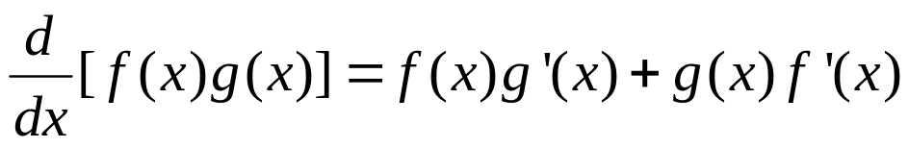
3.3
乘法和除法規則
乘法和除法規則
一般而言，兩個函數乘積的導數不等於它們個別導數的乘積。下面提供兩個函數乘積如何微分的規則。
用文字敘述乘法法則：兩個函數乘積的導數為第一個函數乘以第二個的導數和第二個函數乘以第一個的導數的和。
定理1 乘法規則
假如f 和g 為可微分的函數，則
Tan/微積分-Ch3.3-p116-117

Slide 3
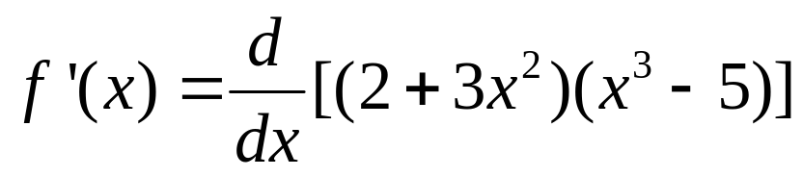
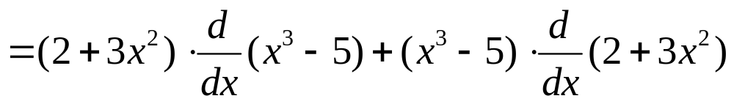
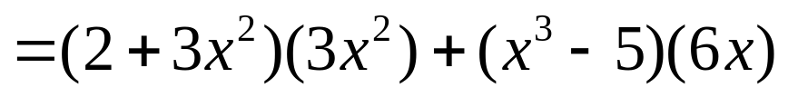

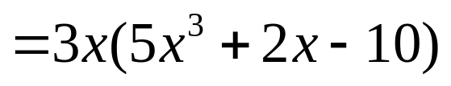
例題 1
求f (x) = (2 + 3x²)(x³ – 5)的導數。
解：
用乘法規則，得到
Tan/微積分-Ch3.3-p117

Slide 4
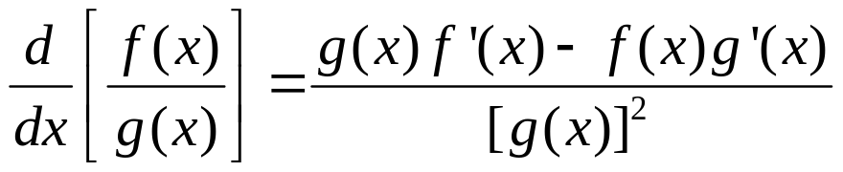
乘法和除法規則
正如同兩個函數乘積的導數不等於它們個別導數的積，兩個函數相除後的導數不等於它們個別導數相除後的商！
更重要的是我們有下面的規則。
定理2 除法規則
假如f 和g 為可微分的函數且g(x) ≠0，則
Tan/微積分-Ch3.3-p118

Slide 5
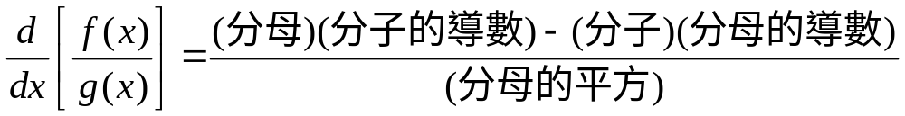
乘法和除法規則
下面的寫法有助於記住除法規則：
Tan/微積分-Ch3.3-p119

Slide 6
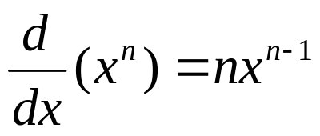
冪規則的延伸
除法規則可以用來將冪規則延伸到包括n 為負整數的情形。
定理3 整數冪的冪規則
假如f (x) = x^{n}，其中n 為任意整數，則
Tan/微積分-Ch3.3-p121

Slide 7
高階導數
函數f 的導數f' 也是一個函數。
如此，可考慮f' 的微分。
假如f' 的導數存在，將它表示為f'' 並且稱為f 的第二階導數（second derivative）。
繼續下去，得到f 的第三階、第四階、第五階和更高階的導數，只要它們存在。
Tan/微積分-Ch3.3-p122

Slide 8
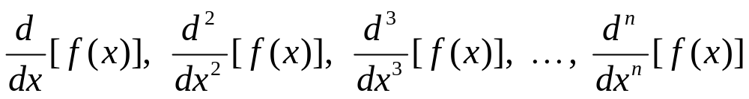
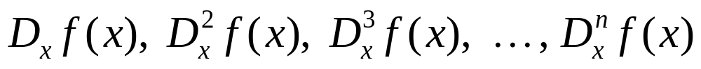
高階導數
f 的第一階、第二階、第三階和第n 階導數的符號分別為
f ′, f ′′ , f ′′′ , …., f ^{(n)}
或
或
Tan/微積分-Ch3.3-p122

Slide 9
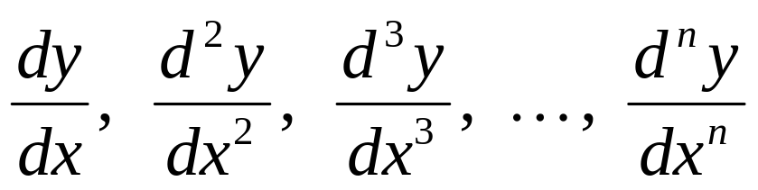
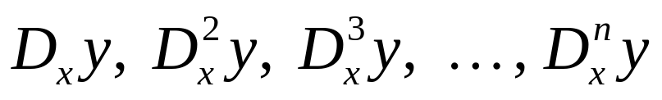
高階導數
假如y 為應變數且y = f (x)，則它的前n 階導數也可分別寫成
y ′, y ′′ , y ′′′ , …., y ^{(n)}
或
或
Tan/微積分-Ch3.3-p122

Slide 10
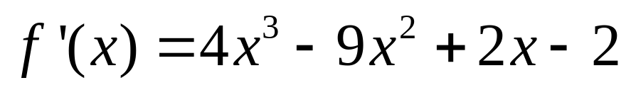
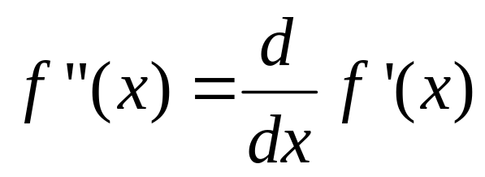
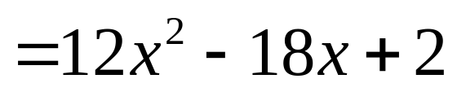
例題 7
求函數f (x) = x⁴ – 3x³ + x² – 2x + 8的各階導數。
解：
得到
Tan/微積分-Ch3.3-p123

Slide 11
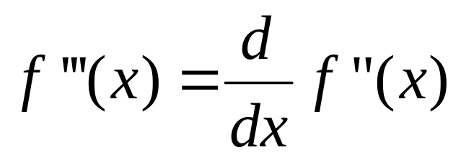
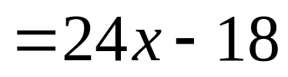
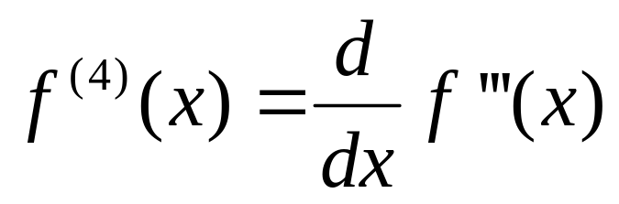

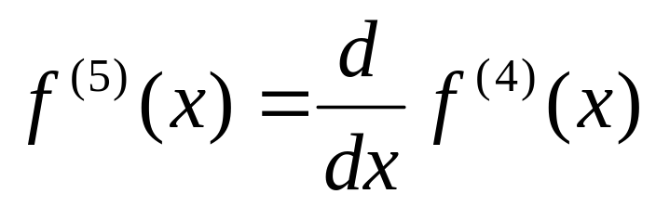
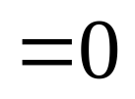
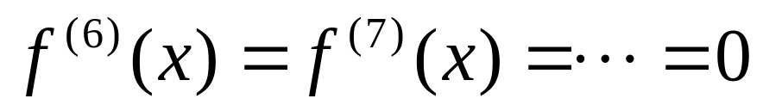
例題 7－解
和
Tan/微積分-Ch3.3-p123

Slide 12
高階導數
正如函數f 在x 處的第一階導數f '，它表示為在那一點f (x)的變化率，f 的第二階導數f "為f ' 在x 處的導數，它表示在x 處f ' (x)的變化率。
f 在x 處的第三階導數f '"，它表示在x 處f "(x)的變化率……等等。
Tan/微積分-Ch3.3-p123

Slide 13
高階導數
譬如：假如P = f (t)表示某城市在時間t 的人口，則P'表示此城市在時間t 的人口變化率而P" 表示此城市在時間t 的人口變化率的變化率。
Tan/微積分-Ch3.3-p123

